Slide 1
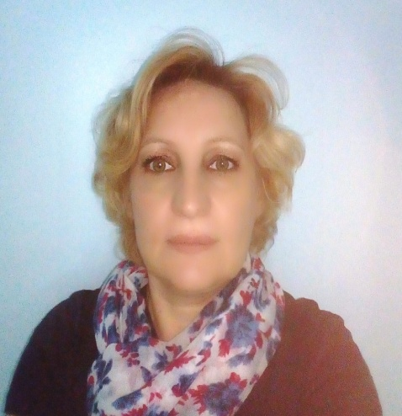
Министерство образования РМ Портфолио воспитателя МАДОУ «Центр развития ребенка – детский сад №73» городского округа Саранск
Синяковой Елены Валерьевны
Дата рождения: 10.12.1970г.
Профессиональное образование: высшее,
МГПИ им. М. Е. Евсевьева, 2003г.
Специальность: «Педагогика и методика дошкольного образования»
Квалификация: Педагог дошкольного образования
Общий трудовой стаж: 28 лет
Стаж педагогической работы(по специальности): 22 года
Наличие квалификационной категории: высшая
Дата последней аттестации: 24.12.2014г.

Slide 2
Представление педагогического опыта
http://ds73sar.schoolrm.ru

Slide 3
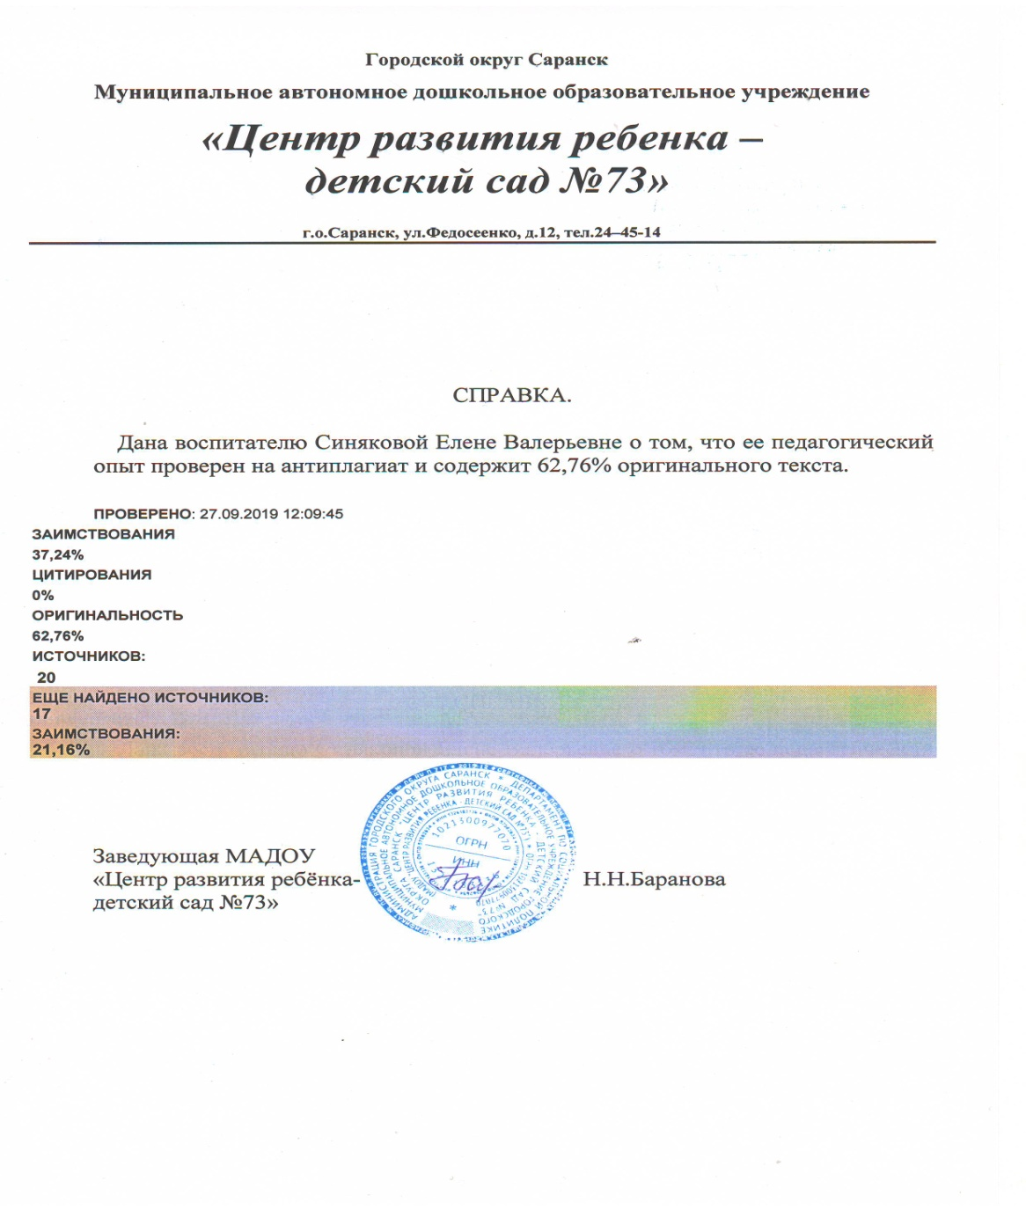

Slide 4
Участие в инновационной (экспериментальной) деятельности
Раздел 1

Slide 5
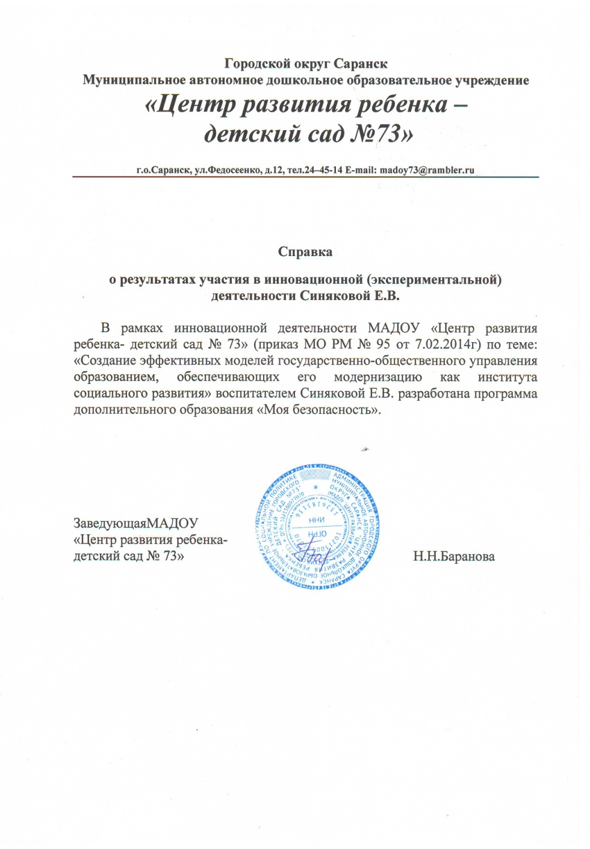

Slide 6
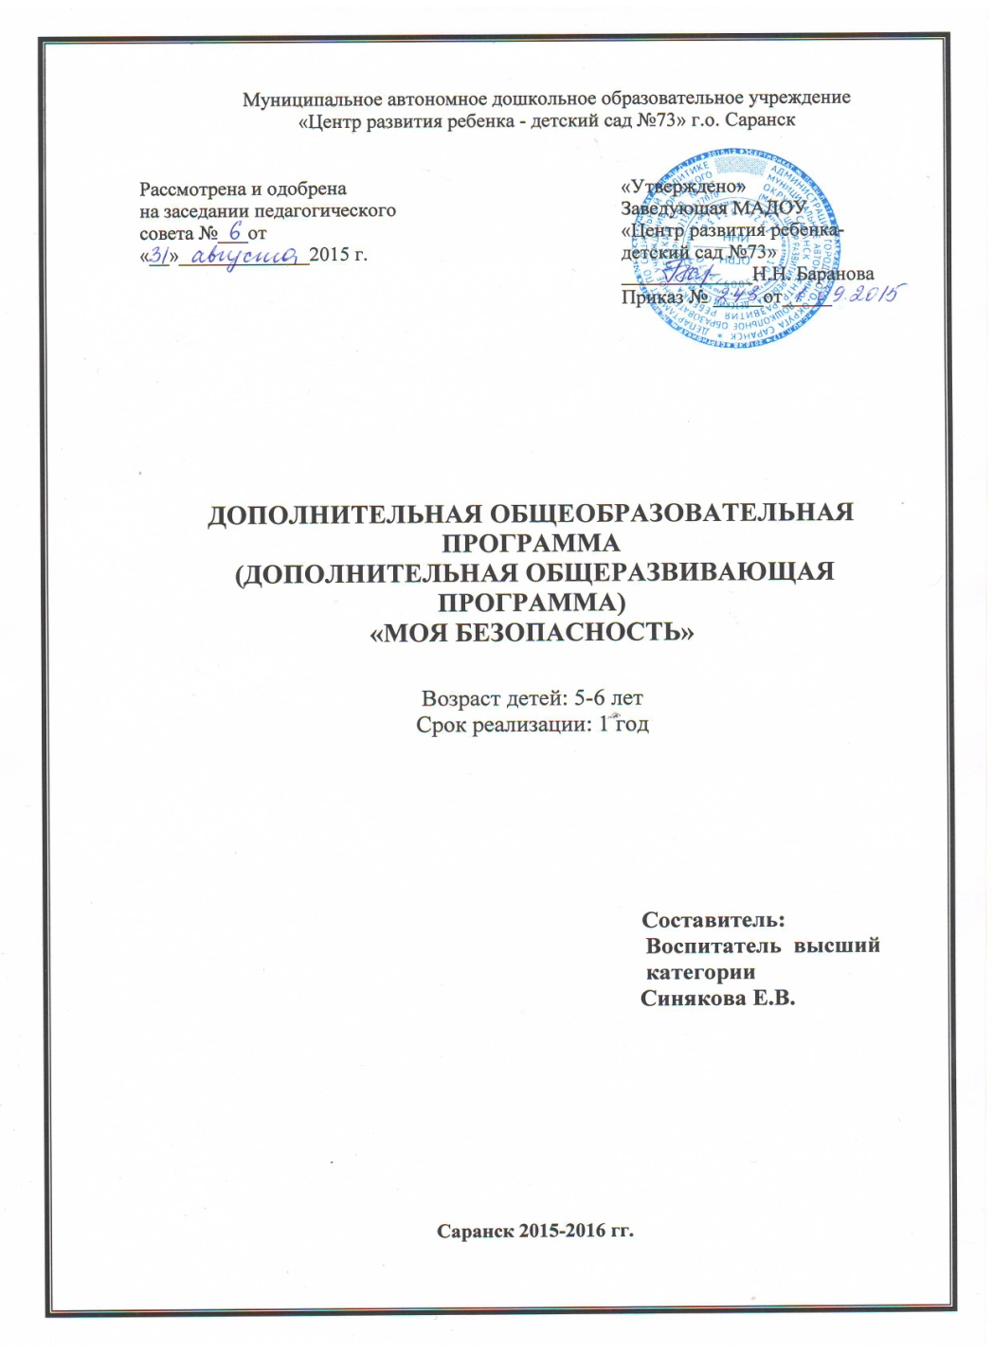

Slide 7
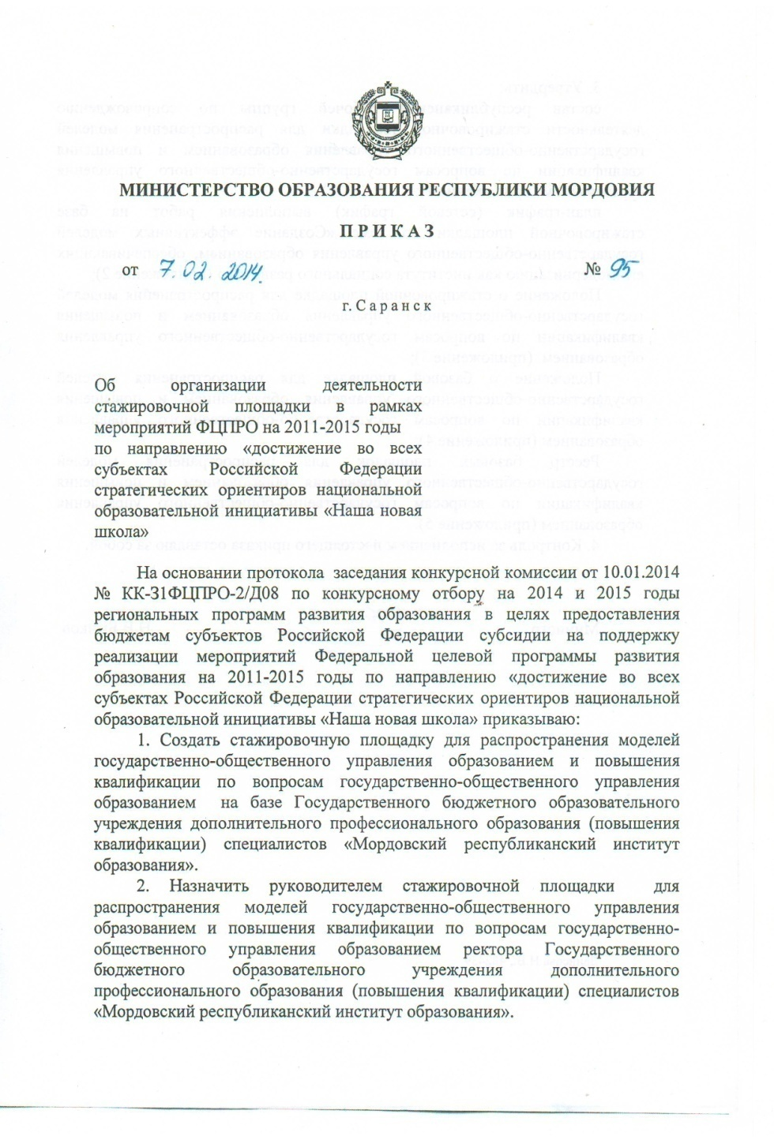

Slide 9
Наставничество.
Раздел 2

Slide 10
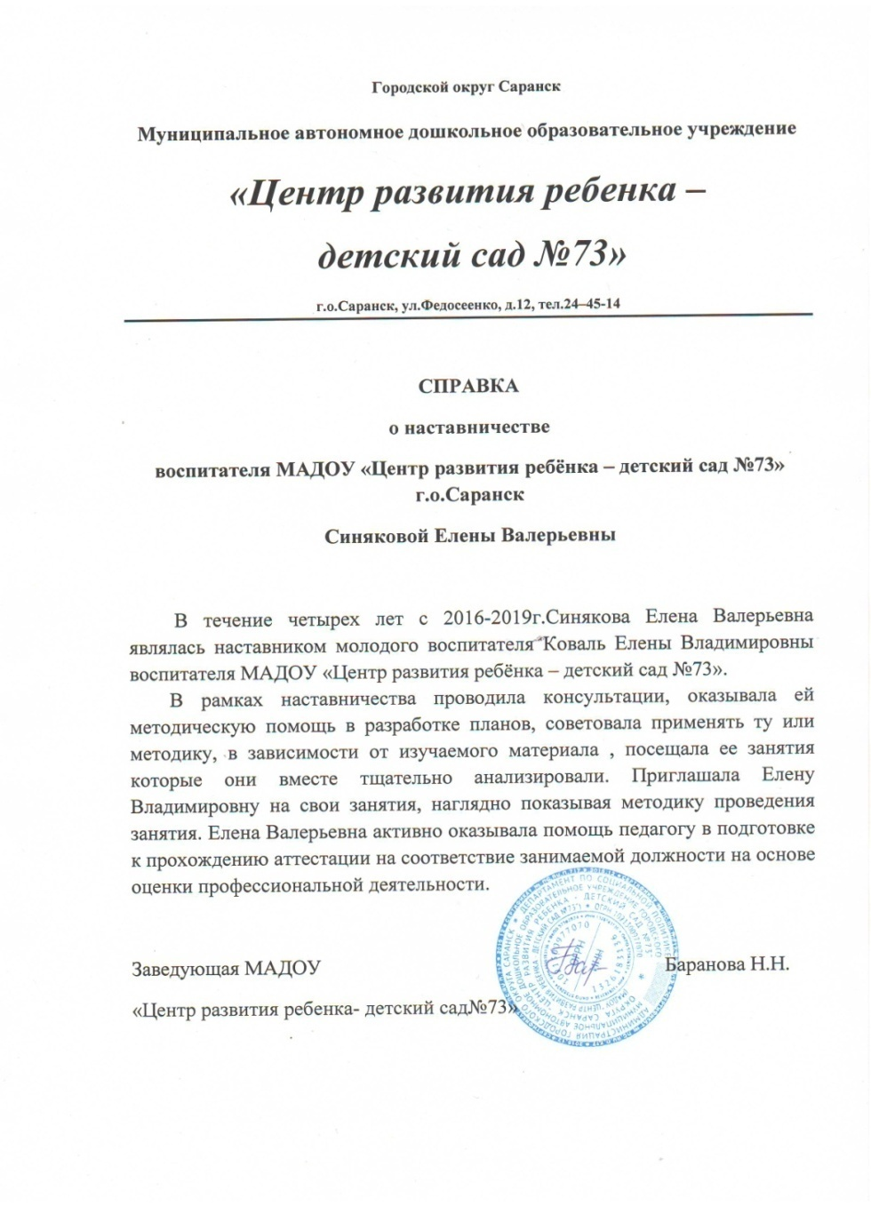
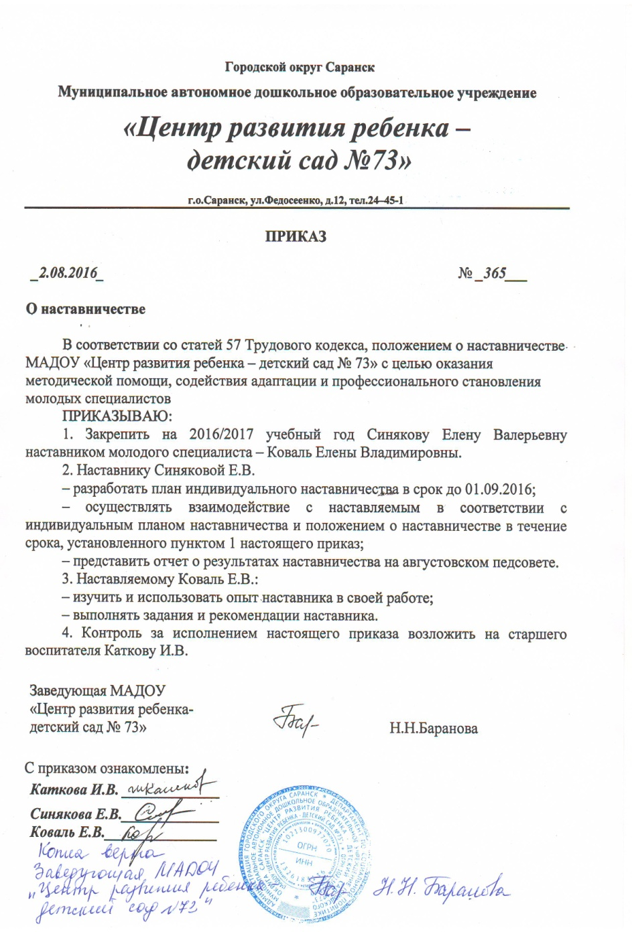

Slide 11
Наличие публикаций, включая интернет - публикаций
Раздел 3

Slide 13
Результаты участия воспитанников в конкурсах, выставках, турнирах, соревнованиях, акциях, фестивалях
Раздел 4

Slide 14
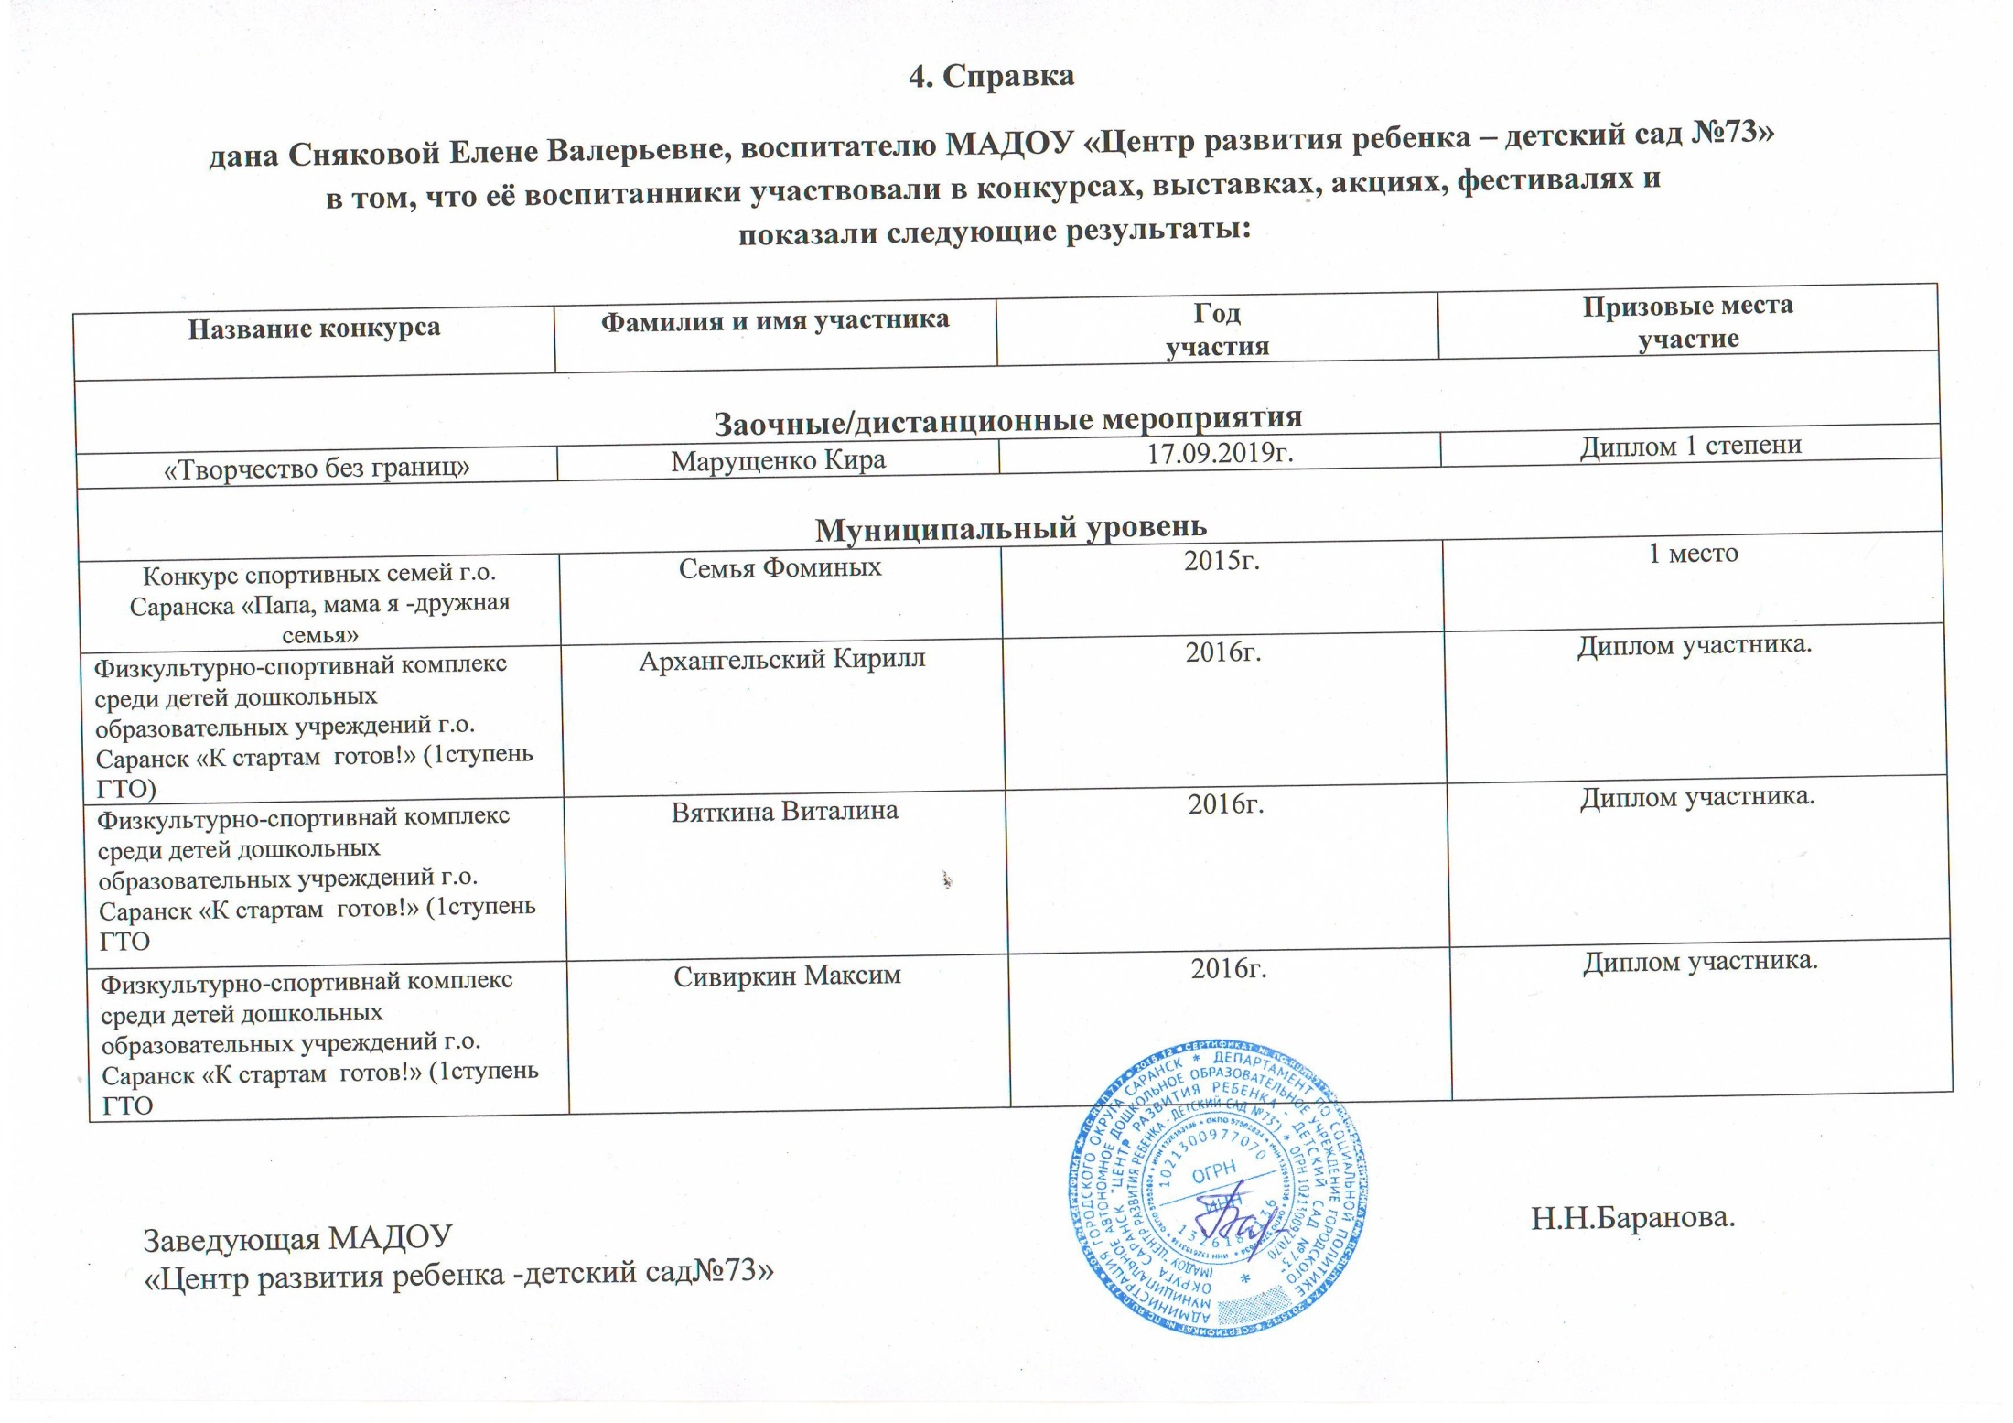

Slide 18
Наличие авторских программ, методических пособий
Раздел 5

Slide 19
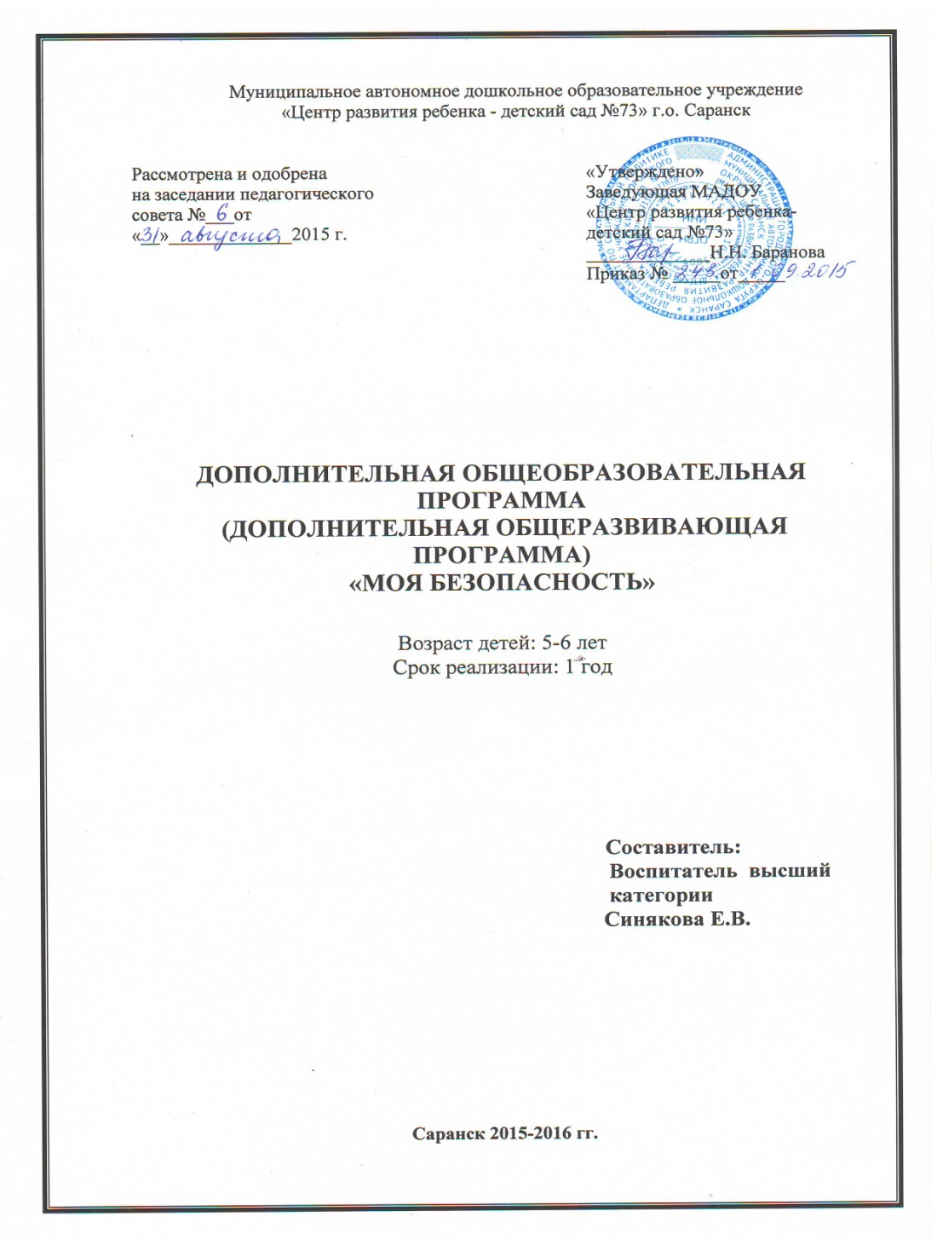

Slide 20
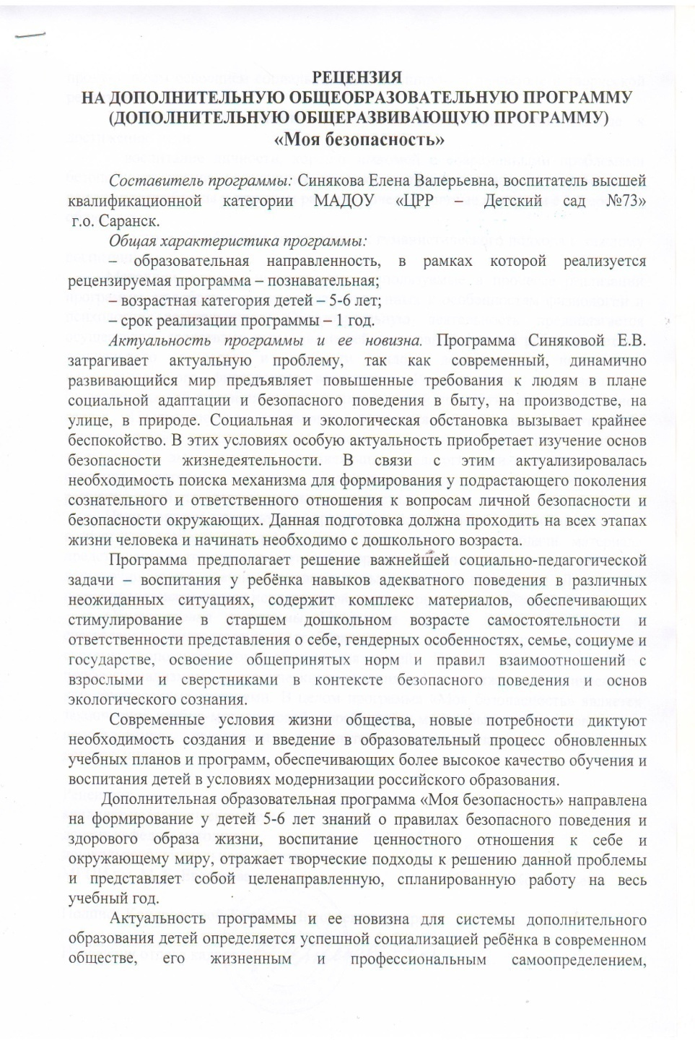
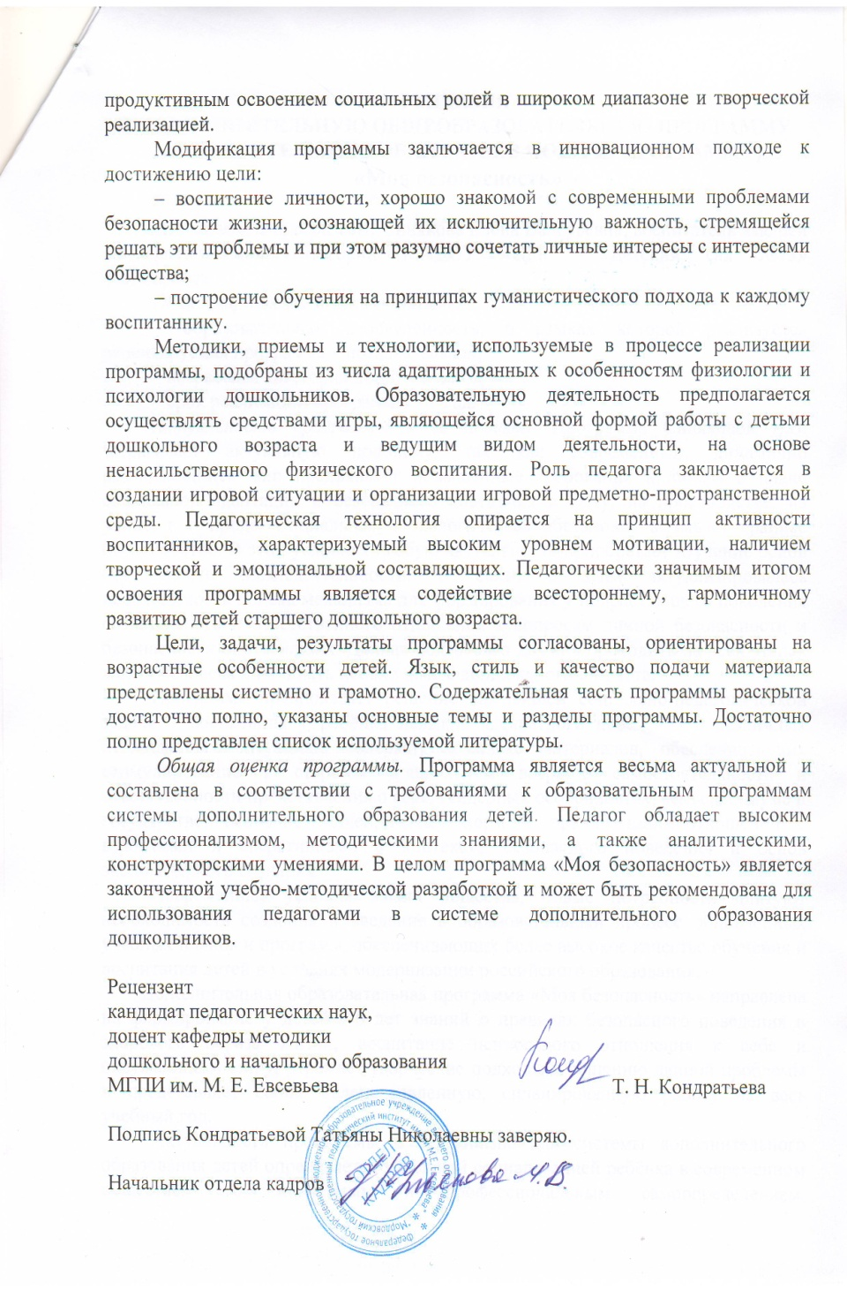

Slide 21
Выступление на научно практических конференциях, педчтениях, семинарах, секциях, методических объединениях
Раздел 6

Slide 22
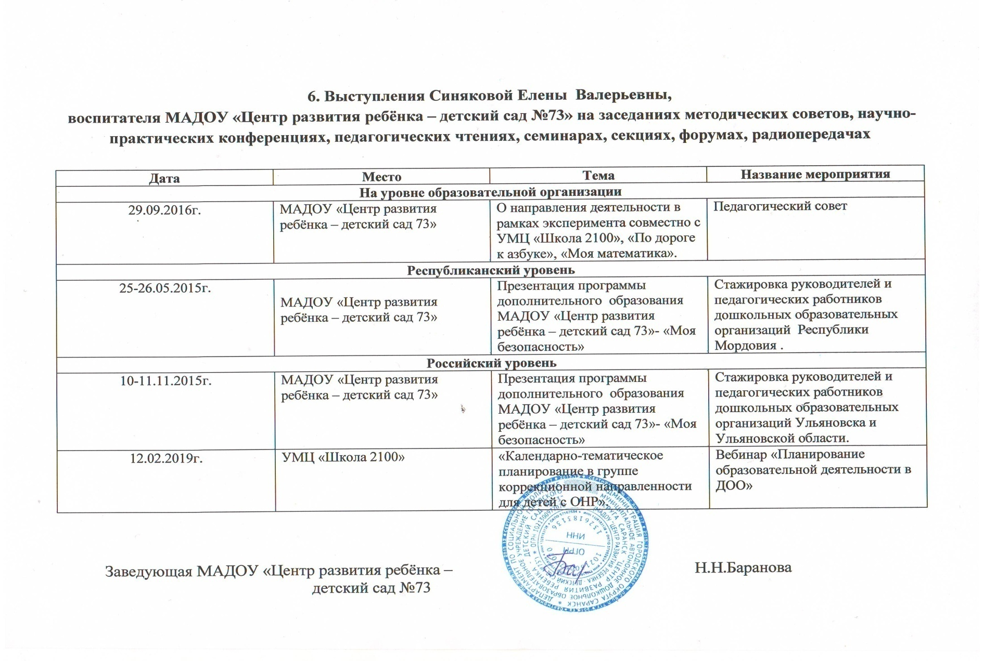

Slide 23
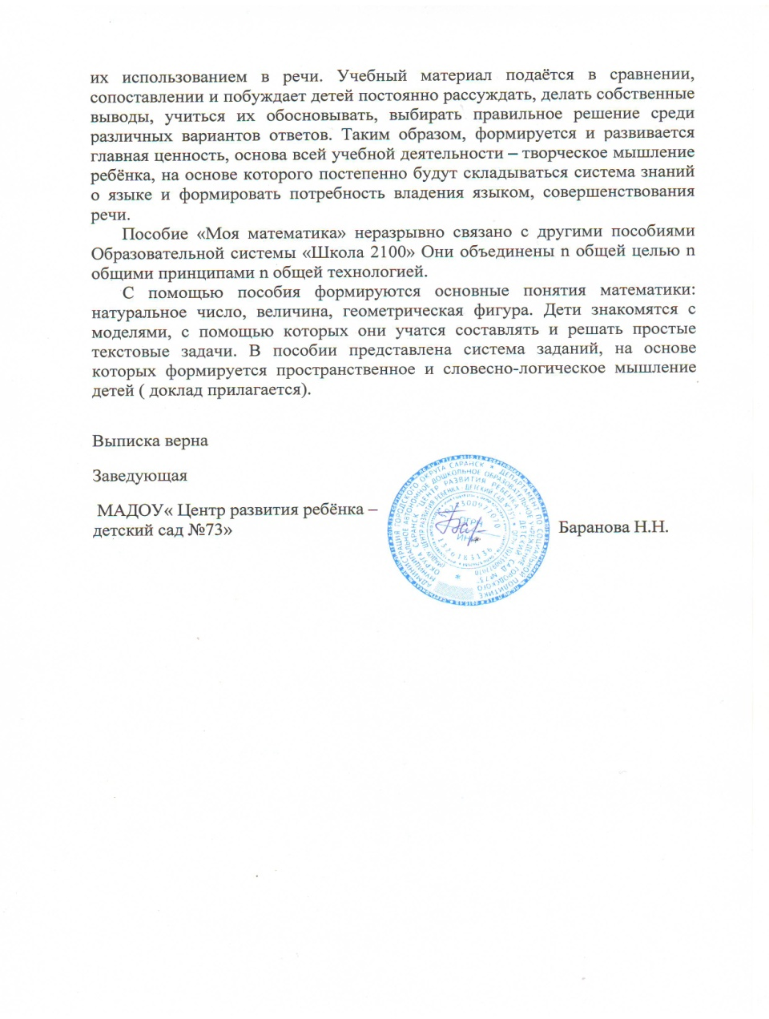

Slide 24
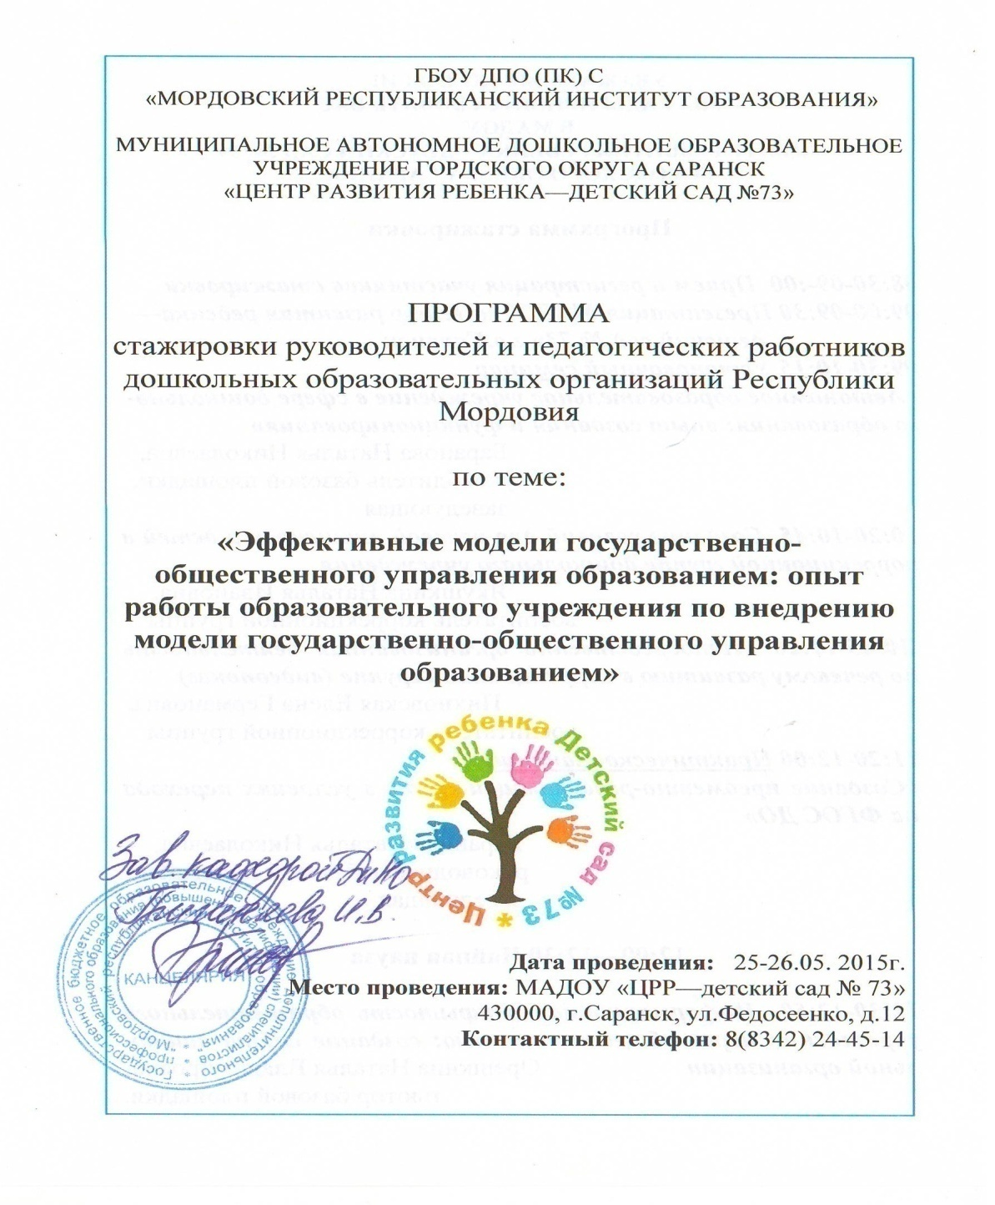

Slide 26
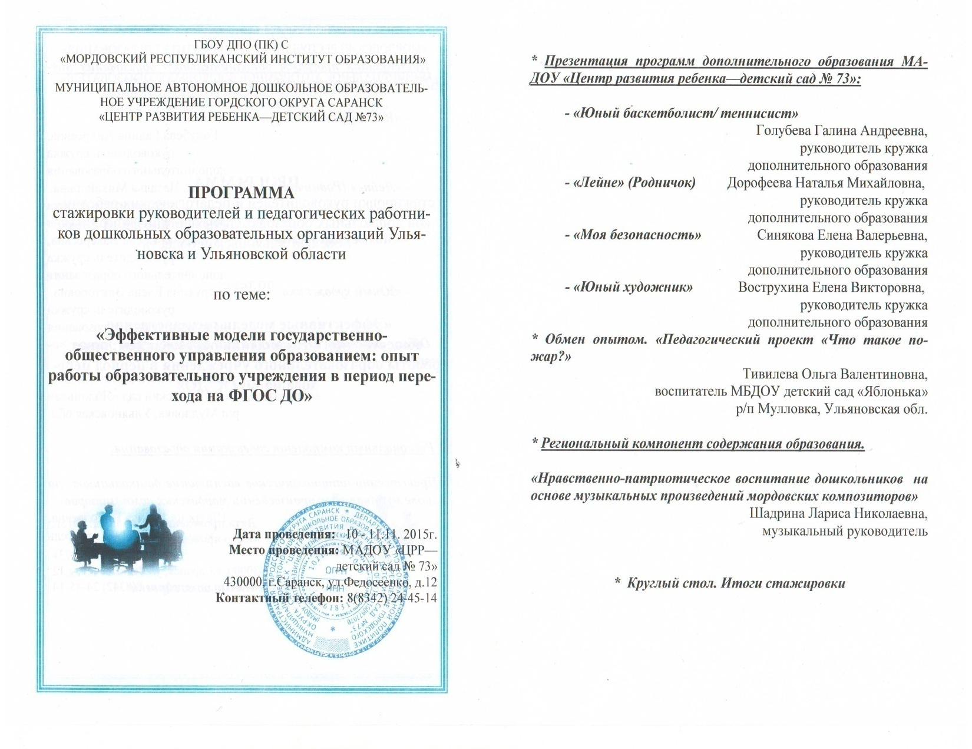

Slide 27
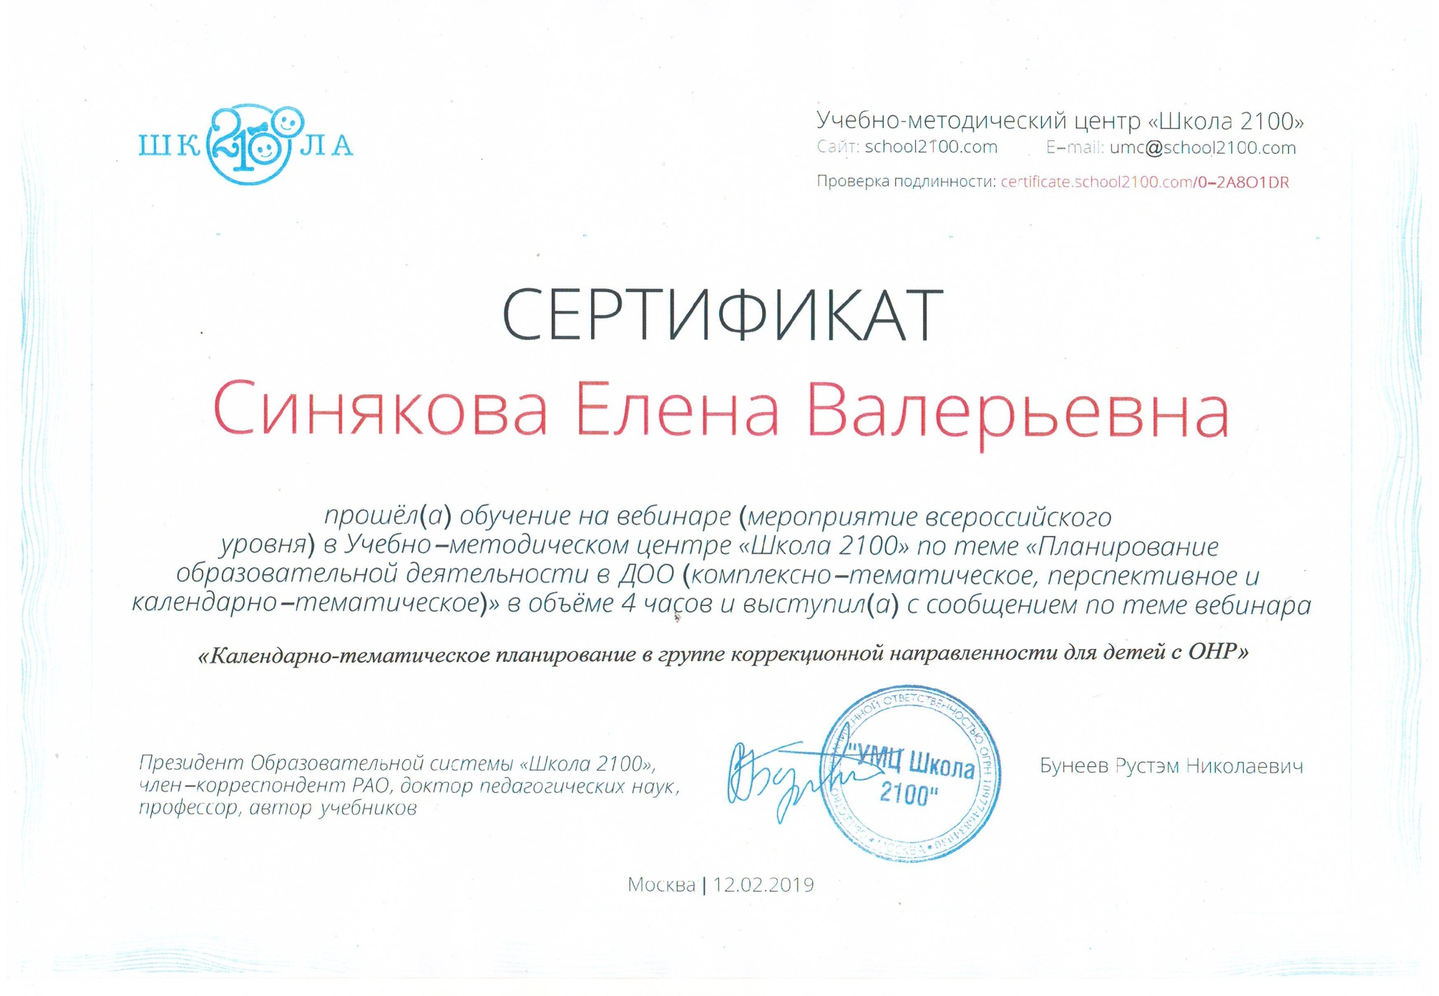

Slide 28
Проведение открытых занятий мастер классов, мероприятий
Раздел 7

Slide 29
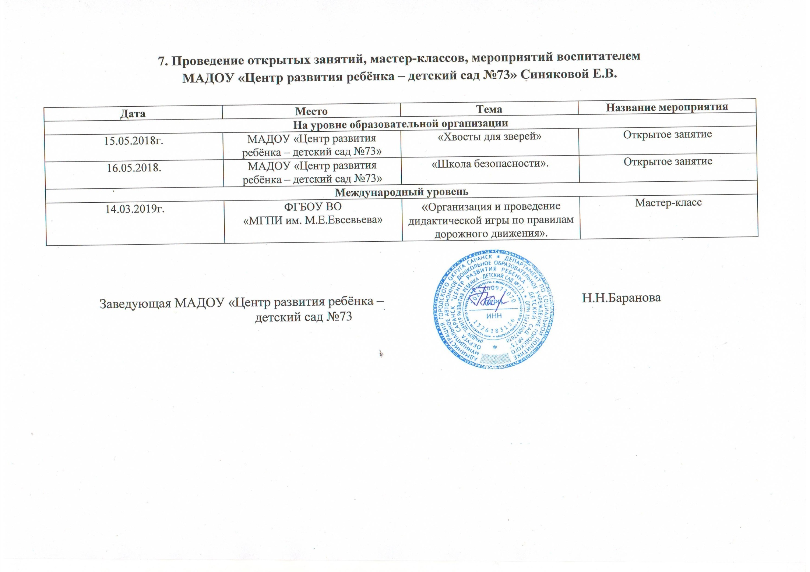

Slide 30
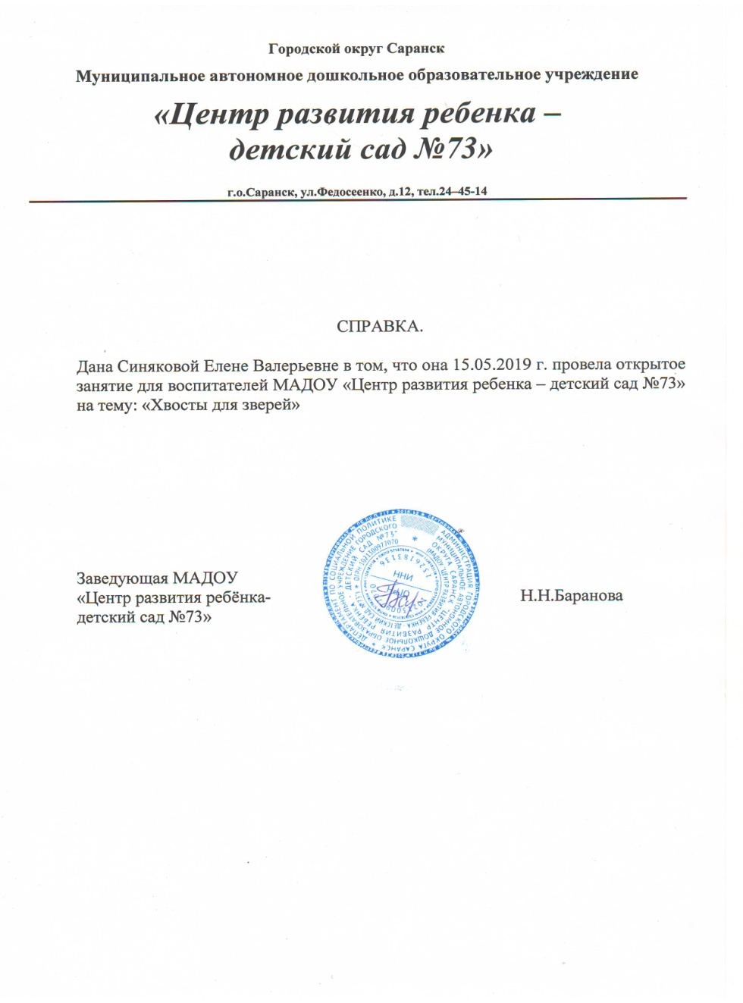
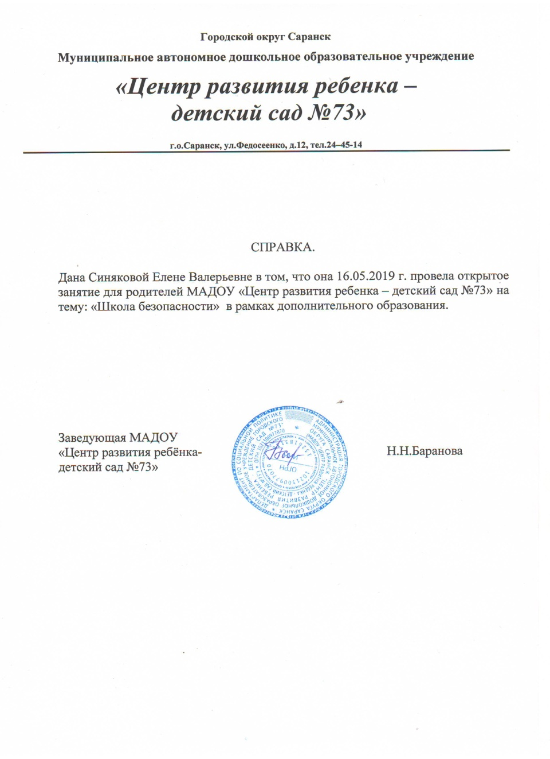

Slide 31
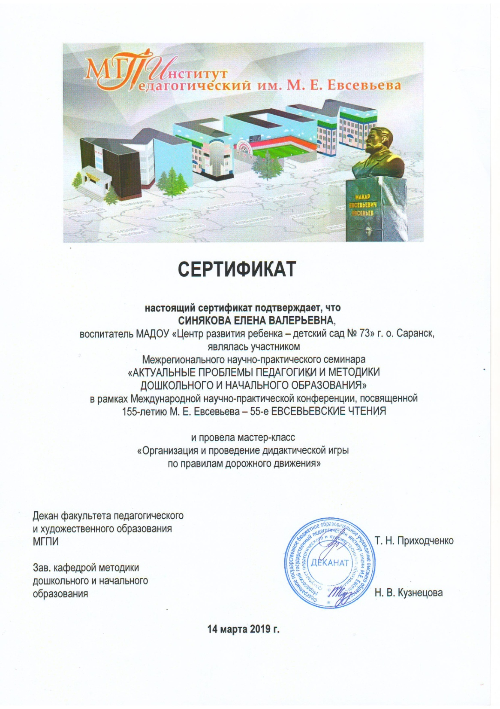

Slide 32
Раздел 8
Экспертная деятельность

Slide 33
Общественно-педагогическая активность педагога: участие в комиссиях, педагогических сообществах в жюри конкурсов
Раздел 9

Slide 35
Позитивные результаты работы с воспитанниками
Раздел 10

Slide 36
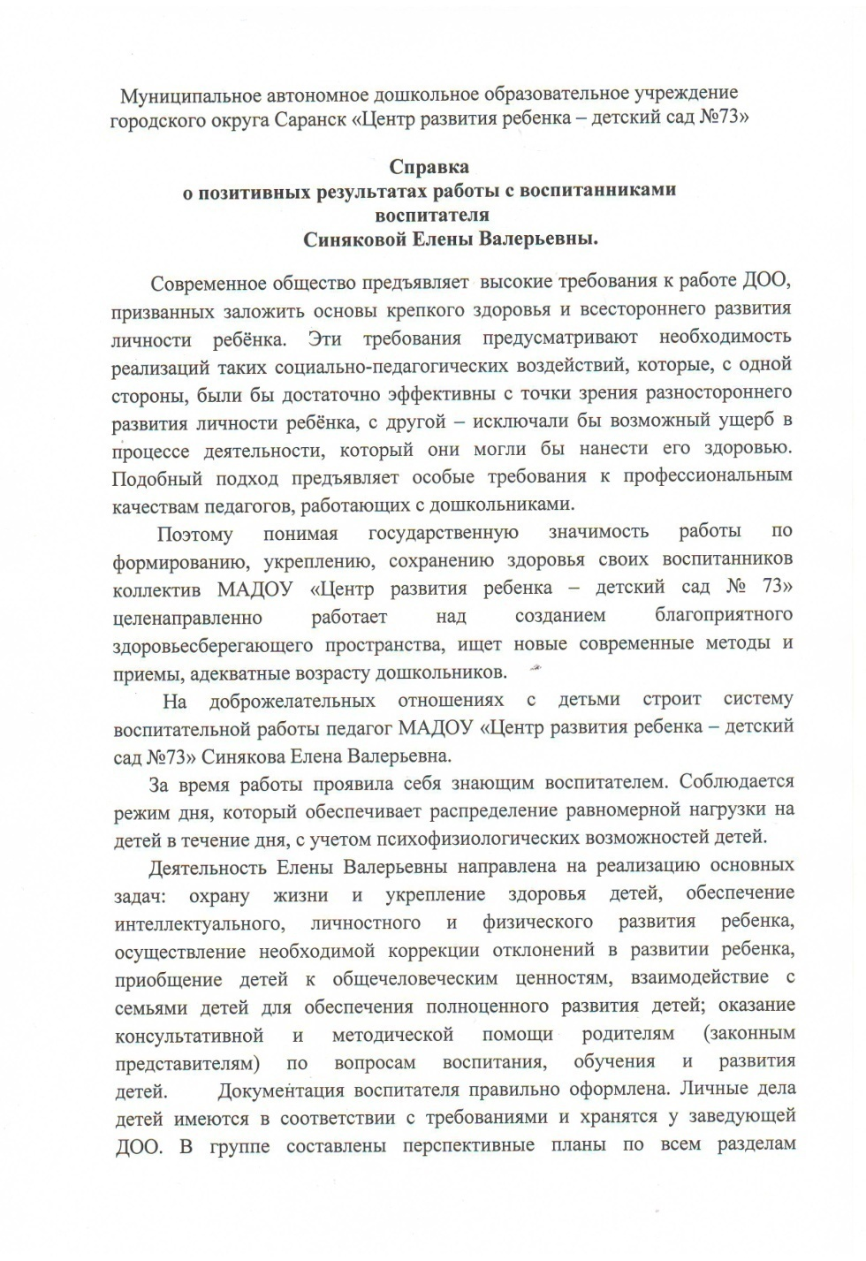
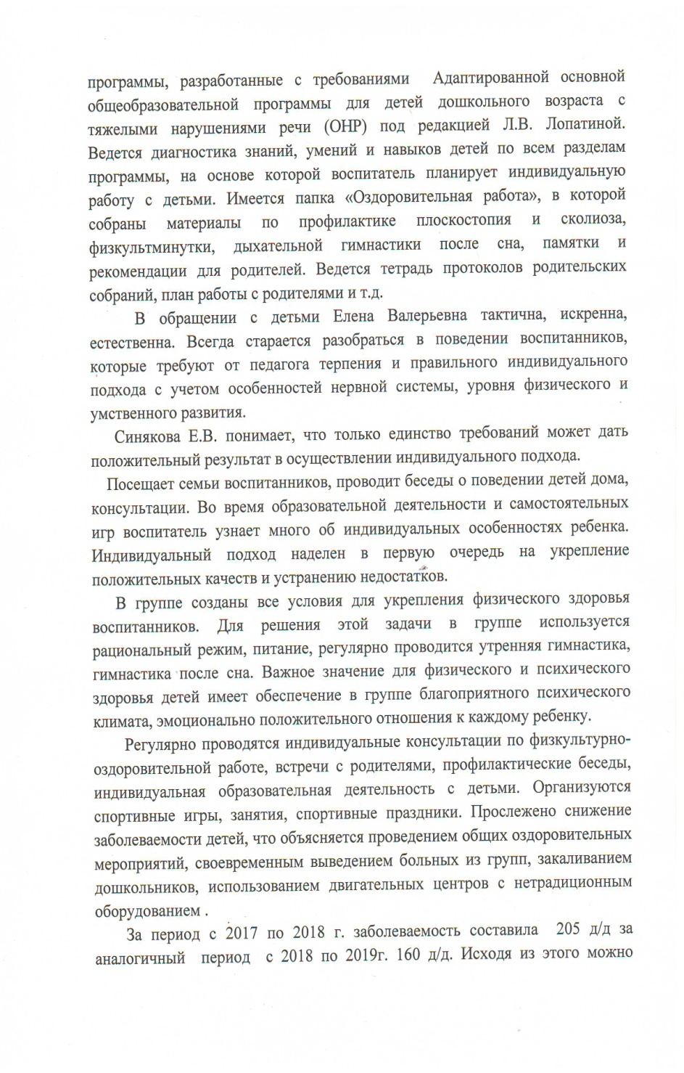

Slide 37
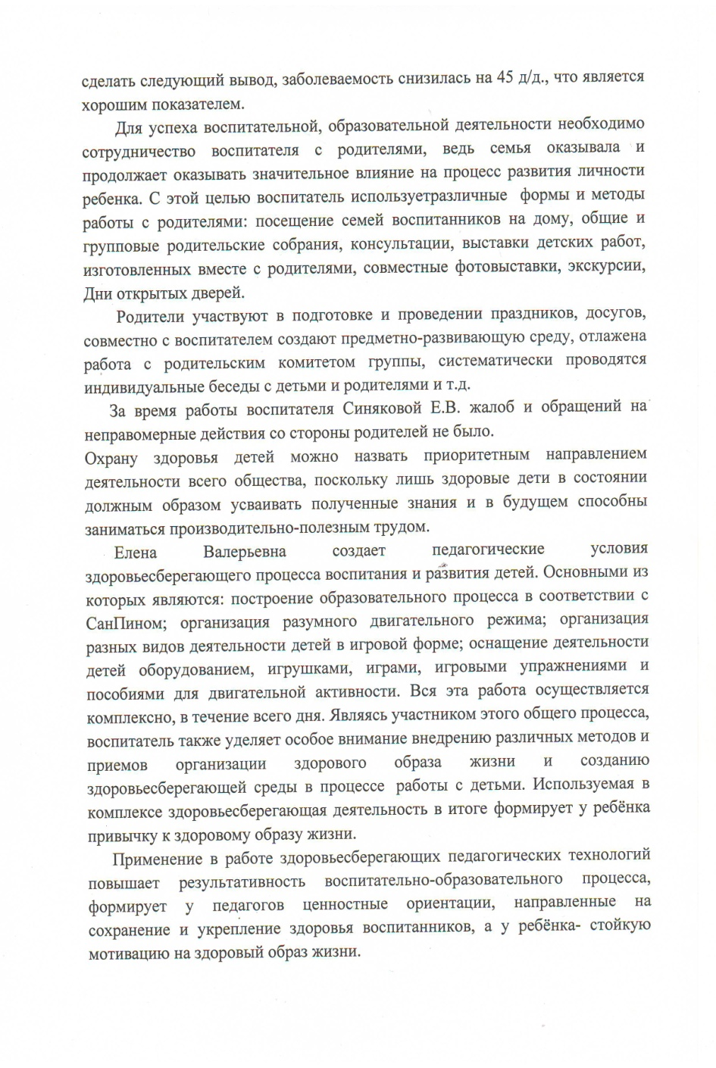
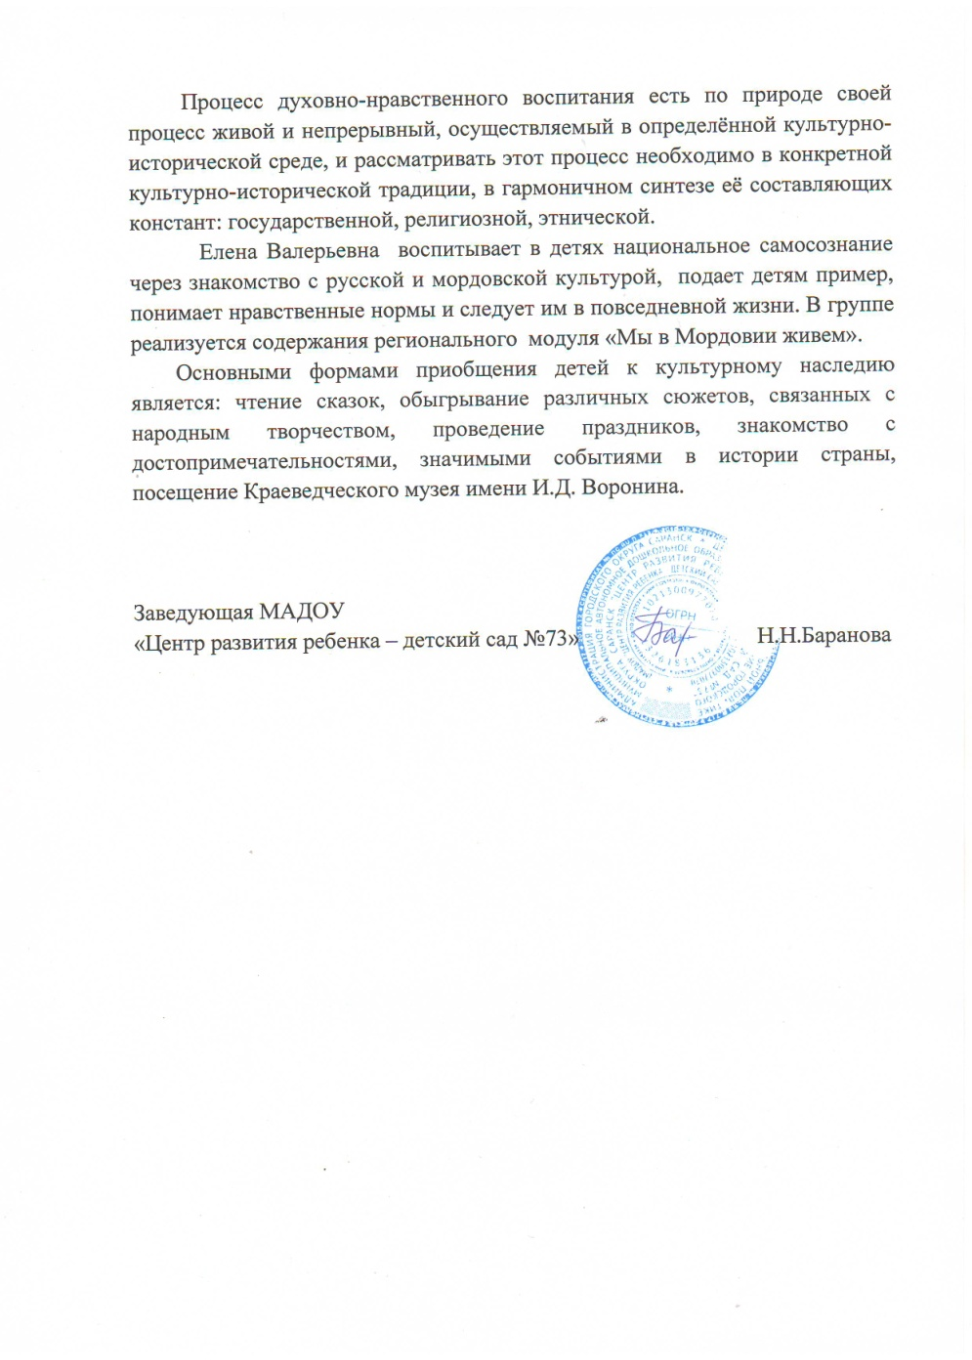

Slide 38
Качество взаимодействия с родителями.
Раздел 11

Slide 39
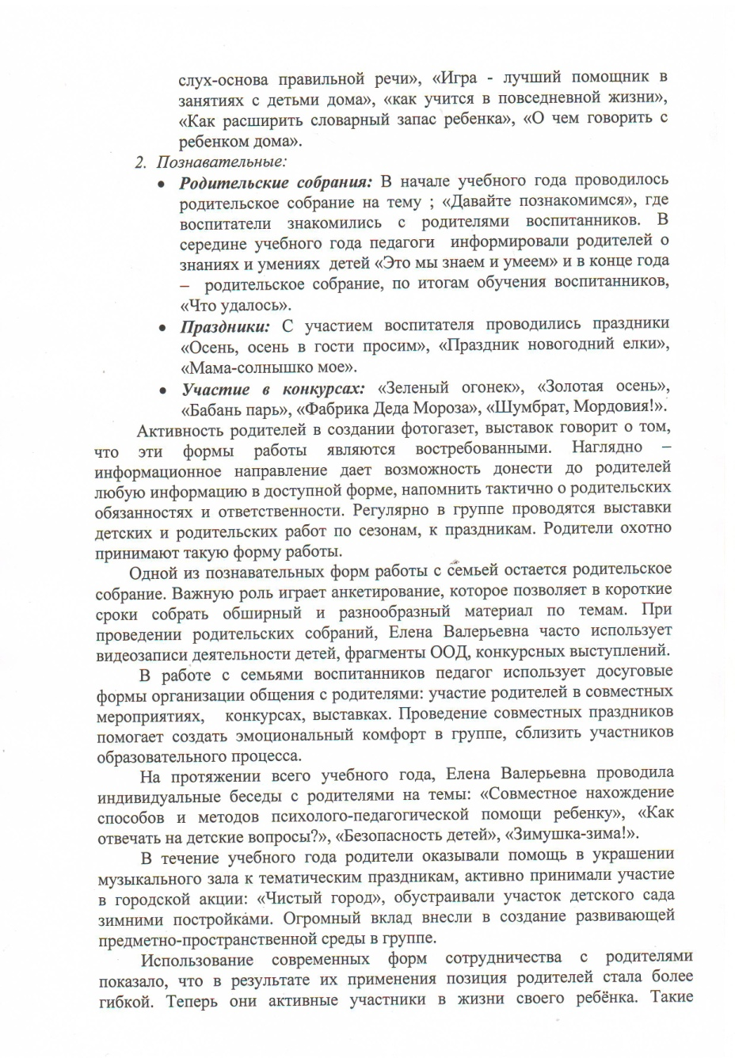

Slide 40
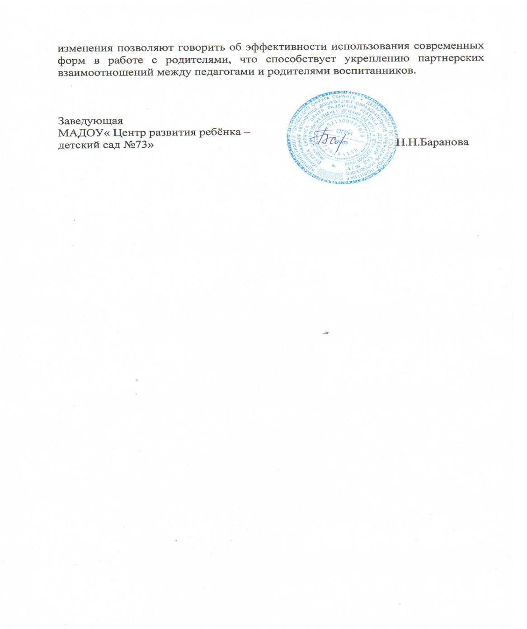

Slide 41
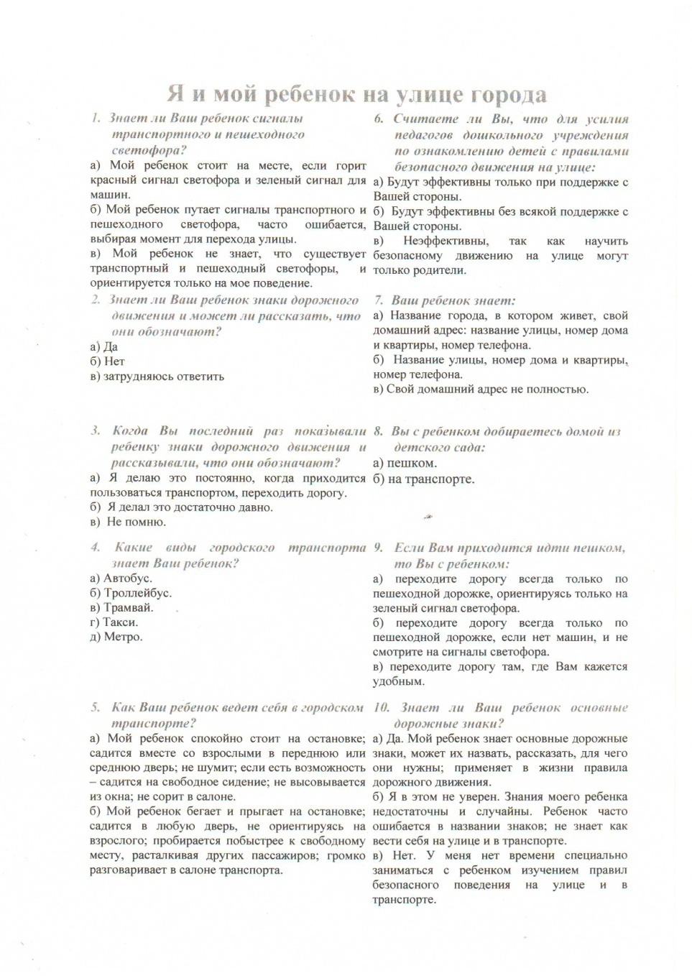
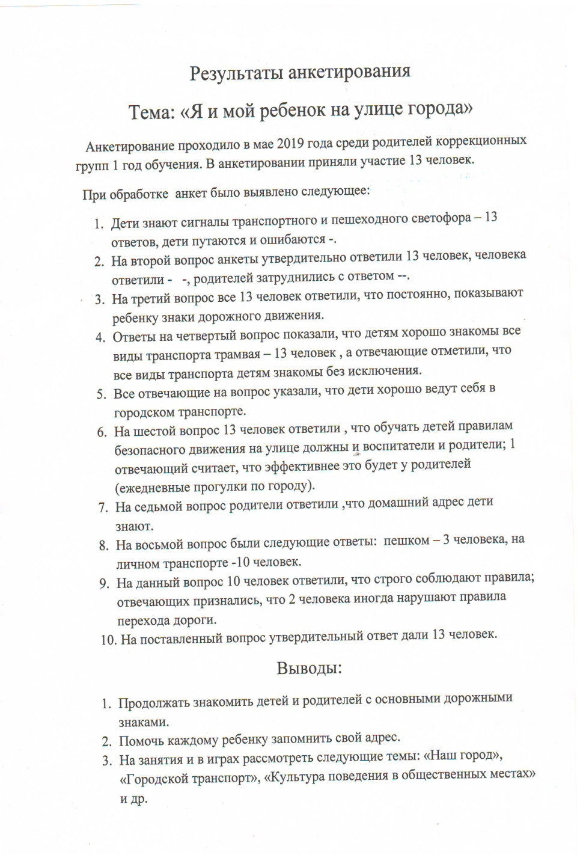

Slide 42
Раздел 12
Работа с детьми из социально-неблагополучных семей.

Slide 43
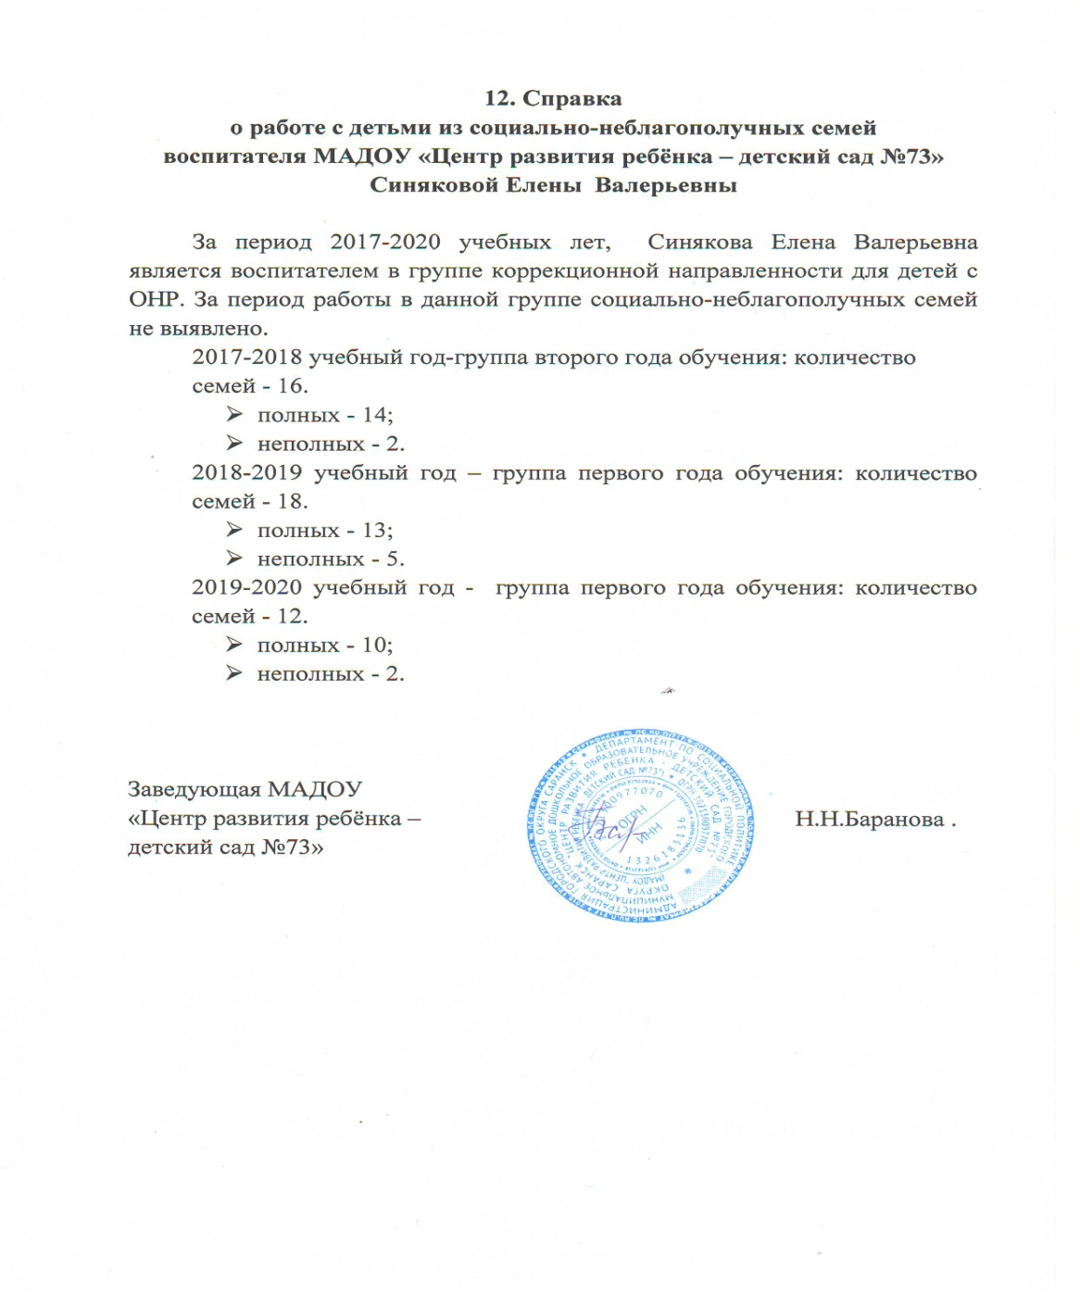

Slide 44
Раздел 13
Участие педагога в профессиональных конкурсах.

Slide 48
Награды и поощрения
Раздел 14

